Slide 1
Pilsoniskā sabiedrība Kurzemē: statistika un pieredzes
2015.gada 3. decembrī, 11:00 – 15:00
Kuldīgas Mākslas nams, 1905.gada iela 6
Konference tiek organizēta projekta „Kurzemes NVO atbalsts 2013-2015” ietvaros. Projektu finansiāli atbalsta Islande, Lihtenšteina un Norvēģija. Konferences norisi atbalsta Kuldīgas novada pašvaldība. www.sif.lv | www.eeagrants.lv | www.eeagrants.org

Slide 2
Esošais pilsoniskās sabiedrības apskats Kurzemē
Nozīme, statistika, aptaujas
Inese Siliņa, Kurzemes NVO atbalsta centrs

Slide 3
Informācijas avoti
Kurzemes NVO atbalsta centra aptauju dati 2015
LURSOFT IT datubāzes
Pārresoru koordinācijas centrs
Latvijas pilsoniskās alianses pētījums «Pārskats par NVO sektoru Latvijā. 2013.»

Slide 4
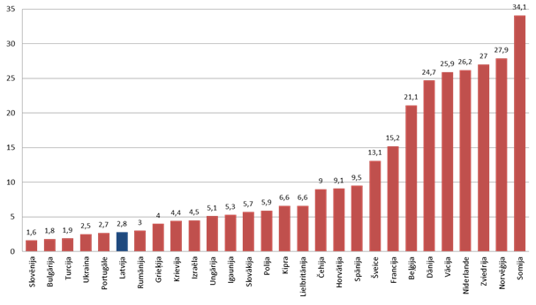
Pilsoniskā aktivitāte pasaulē
Iedzīvotāju īpatsvars, kas pēdējo 12 mēnešu laikā iesaistījušies nvo darbā
Eiropas Sociālā pētījuma dati

Slide 5
Pilsoniskās līdzdalības indekss
atspoguļo iedzīvotāju īpatsvaru, kuri pēdējo 12 mēnešu laikā ir veikuši vismaz trīs aktivitātes:
kontaktējušies ar politiķiem, valdības vai pašvaldības amatpersonām
darbojušies politiskā partijā vai politiskā grupā
darbojušies citā organizācijā vai apvienībā
nēsājuši vai demonstrējuši kampaņas piespraudi/uzlīmi
parakstījuši petīciju
piedalījušies sankcionētā publiskā demonstrācijā
boikotējuši noteiktus produktus, pakalpojumus
balsojuši pēdējās Saeimas vēlēšanās

Slide 6
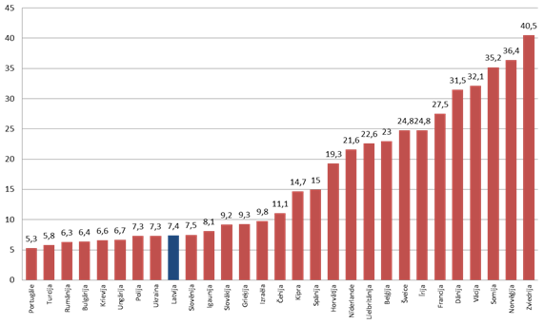
Pilsoniskās līdzdalības indekss
Eiropas Sociālā pētījuma dati

Slide 7
http://aptauja-lietotajs.azurewebsites.net/Home/Survey

Slide 8
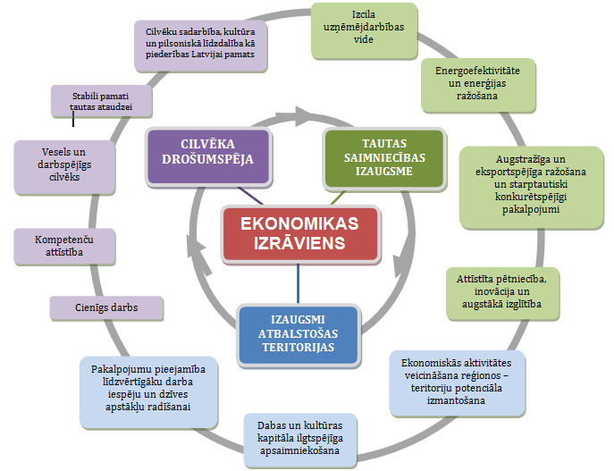
Nap 2020

Slide 9
NAP 2020
Rīcības virziens «Cilvēku sadarbība, kultūra un pilsoniskā līdzdalība kā piederības Latvijai pamats»:
Veicināt iedzīvotāju piederību, pilsonisko apziņu un lepnumu par savu valsti un tautu
Palielināt iedzīvotāju savstarpējo sadarbību un uzticēšanos
Veicināt Latvijas iedzīvotāju palikšanu un Latvijas valsts piederīgo atgriešanos Latvijā
Palielināt latviešu valodas lietojumu sabiedrībā, stiprinot latviešu valodas pozīciju ikdienas saziņas situācijās

Slide 10
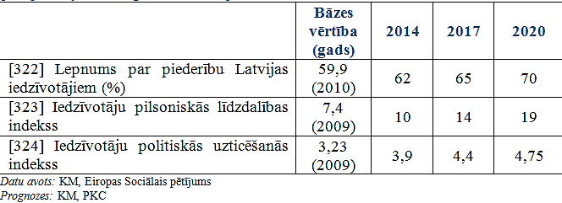
Nap 2020
Veicināt iedzīvotāju piederību, pilsonisko apziņu un lepnumu par savu valsti un tautu

Slide 11
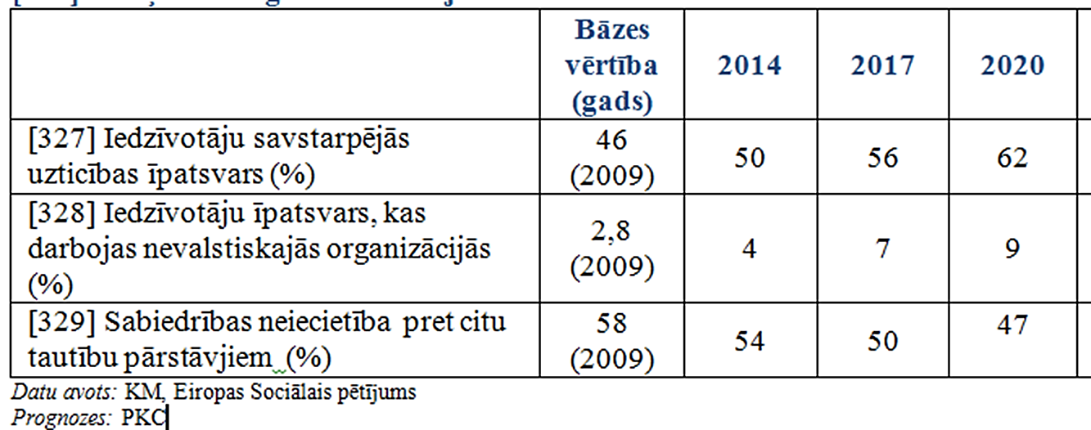
Nap 2020
Palielināt iedzīvotāju savstarpējo sadarbību un uzticēšanos

Slide 12
NAP 2020 – kā?
Pilsoniskās sabiedrības aktivitāšu atbalsts, kas stiprina sadarbību un savstarpēju sapratni starp dažādām paaudzēm, etniskajām un interešu grupām, profesijām, teritorijām, īpaši sabiedriski neaktīvo iedzīvotāju iesaistīšana, talkas un citas brīvprātīgās aktivitātes, kopienu attīstība un līdzdalība politikas veidošanā.

Slide 13
NAP 2020 – kā?
Pilsoniskās sabiedrības aktivitāšu atbalsts:
Atbalsts iedzīvotāju pašiniciatīvām un ģeogrāfisko kopienu attīstībai
Sociālo un kultūras institūciju sadarbības veicināšanas pasākumi
Attīstības sadarbības projektu konkurss NVO
Mobilās «Demokrātijas skolas» skolēniem un jauniešiem
Brīvprātīgā darba aktivitātes jauniešiemJauniešu iniciatīvas starpvalstu pilsoniskās līdzdalības jomā
Atbalsts nvo līdzfinansējumam starptautiskiem projektiem

Slide 14
Kāpēc svarīga aktīva pilsoniskā sabiedrība?
Sociālās atstumtības dimensijas*
Piederības loki
Sociālā izolētība
Nabadzība
Bezdarbs
Sociālās atstumtības dimensijas ir savstarpēji saistītas un viena otru pastiprina, veidojot «apburto loku». Gallie, 2004
Notes:
Indivīdam pašam ne vienmēr ir vienkārši risināt šķēršļus savai un citu attīstībai. Tādēļ nepieciešams sadarboties ar citiem. /Drošumspējas koncepts/
Sociālo izolētību raksturo sociālo kontaktu un sociālā atbalsta trūkums, ko dod iesaistīšanās dažādās sociālās grupās

Slide 15
Pilsoniskā sabiedrība skaitļos Kurzemē un Latvijā

Slide 16
NVO skaits Latvijā 2015
Latvijā reģistrētas 20 253 NVO
19 107 biedrības
1 416 nodibinājumi
Kurzemē reģistrētas 2 661 NVO (13%)

Slide 17
NVO skaits Kurzemes novados 01.12.2015.

Slide 18
Novadi, sadalījumā pēc to aktīvajām NVO

Slide 19
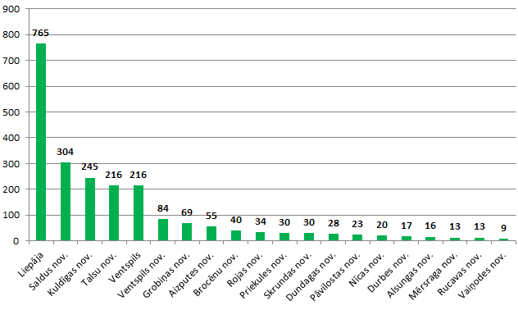
Aktīvās NVO Kurzemē: 2 227
Notes:
GP2014 nodevušo skaits 01.12.2015. + 2015.g. dibinātās jaunās NVO

Slide 20
Aktīvo NVO skaits novados

Slide 21
Aktīvo NVO skaits novados

Slide 22
Aktīvo NVO blīvums novados

Slide 23
NVO blīvums Kurzemes novados
Saldus novads: 12,6 NVO uz 1000 iedzīvotājiem
24 087 iedzīvotāju; 304 NVO
Liepāja: 10,8 NVO uz 1000 iedzīvotājiem
71 125 iedzīvotāju; 765 NVO
Alsungas novads: 11,3 NVO uz 1000 iedzīvotājiem
1 416 iedzīvotāju; 16 NVO
Kuldīgas novads: 10,3 NVO uz 1000 iedzīvotājiem
23 898 iedzīvotāju; 245 NVO
Rojas novads: 8,9 NVO uz 1000 iedzīvotājiem
3 799 iedzīvotāju; 34 NVO
Pāvilostas novads: 8,5 NVO uz 1000 iedzīvotājiem
2 701 iedzīvotāju; 23 NVO

Slide 24
NVO blīvums Kurzemes novados
Rucavas novads: 7,7 NVO uz 1000 iedzīvotājiem
1 681 iedzīvotāju; 13 NVO
Grobiņas novads: 7,7 NVO uz 1000 iedzīvotājiem
8 929 iedzīvotāju; 69 NVO
Mērsraga novads: 8,2 NVO uz 1000 iedzīvotājiem
1 582 iedzīvotāju; 13 NVO
Talsu novads: 7,3 NVO uz 1000 iedzīvotājiem
29 447 iedzīvotāju; 216 NVO
Ventspils novads: 7,2 NVO uz 1000 iedzīvotājiem 11 697iedzīvotāju; 84 NVO

Slide 25
NVO blīvums Kurzemes novados
Aizputes novads: 6,2 NVO uz 1000 iedzīvotājiem 8 883 iedzīvotāju; 55 NVO
Durbes novads: 6,0 NVO uz 1000 iedzīvotājiem 2 854 iedzīvotāju; 17 NVO
Dundagas novads: 6,9 NVO uz 1000 iedzīvotājiem 4 039 iedzīvotāju; 28 NVO
Brocēnu novads: 6,9 NVO uz 1000 iedzīvotājiem 5 785 iedzīvotāju; 40 NVO
Ventspils pilsēta: 6,0 NVO uz 1000 iedzīvotājiem 36 274 iedzīvotāju; 216 NVO
Skrundas novads: 5,9 NVO uz 1000 iedzīvotājiem 5 082 iedzīvotāju; 30 NVO
Nīcas novads: 5,8 NVO uz 1000 iedzīvotājiem 3 419 iedzīvotāju; 20 NVO
Priekules novads: 5,4 NVO uz 1000 iedzīvotājiem 5 555 iedzīvotāju; 30 NVO
Vaiņodes novads: 3,6 NVO uz 1000 iedzīvotājiem 2 469 iedzīvotāju; 9 NVO

Slide 26
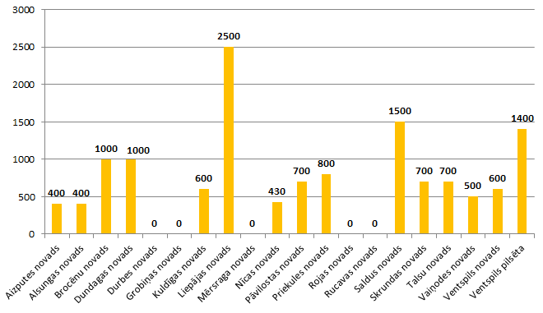
Pašvaldību projektu konkursi un to max. finansējums 1 projektam

Slide 27
Jaunu NVO reģistrācija 2013-2105

Slide 28
Jaunu NVO reģistrācija

Slide 29
Jaunu NVO reģistrācija

Slide 30
NVO likvidācija 2013-2105

Slide 31
Kurzemes NVO aptauja 2015

Slide 32
Par aptaujām
3 aptaujas:
Īsi par Tavu NVO: http://ej.uz/KurzemesNVOaptauja
Mana NVO un projekti: http://ej.uz/NVOprojektuprasme
Mana pašvaldība un NVO: http://ej.uz/NVOpasvaldiba
03.12.2015: 110 biedrību/nodibinājumu atbildes

Slide 33
Galvenā darbības joma

Slide 34
Organizācijas tips

Slide 35
Organizācijas darbības ilgums

Slide 36
Organizācijas darbības aktivitāte

Slide 37
Sabiedriskā labuma statuss

Slide 38
Cik sen organizācijai ir sabiedriskā labuma statuss?

Slide 39
Dalība projektu konkursos

Slide 40
Īstenotie projekti pēdējos 3 gados

Slide 41
Vai Tavā novadā ir pašvaldības projektu konkurss, kurā var piedalīties Tava NVO?

Slide 42
Cik liela būtu pašvaldības finansētā projektu konkursa optimālā viena projekta atbalstāmā summa?

Slide 43
Vai pašvaldības projektu konkursā NVO būtu jāiegulda arī savs organizācijas līdzfinansējums?

Slide 44
Ja pašvaldība nevarētu piešķirt nepieciešamo līdzfinansējumu, kā Jūs rīkotos?

Slide 45
Kā Jūs vērtējat savu projektu rakstīšanas izpratni?

Slide 46
Kurzemes NVO domas par sadarbību ar savu pašvaldību

Slide 47
Kā Tu redzi savas NVO lomu pašvaldībā?

Slide 48
Vai Tava pašvaldība zina sava novada NVO un to iespējas/prasmes/zināšanas, kuras varētu izmantot un sadarboties? (Tavuprāt )

Slide 49
Cik lielā mērā Tavas pašvaldības vadošie darbinieki IZPROT, kas ir NVO un kādas iespējas paver sadarbība ar tām? (Tavuprāt)

Slide 50
Cik lielā mērā Tava pašvaldība IESAISTA NVO/ izmanto to resursus novada attīstībā?

Slide 51
Kā vērtējat savas organizācijas esošo SADARBĪBU ar savu pašvaldību?

Slide 52
SADARBOSIMIES!

Slide 53
Paldies! Inese Siliņa tel.29811722, inese@kurzemesnvo.lv
www.kurzemesnvo.lv
facebook.com/kurzemesnvo
twitter.com/kurzemesnvo

